Slide 1
Endokrinní systém

Slide 2
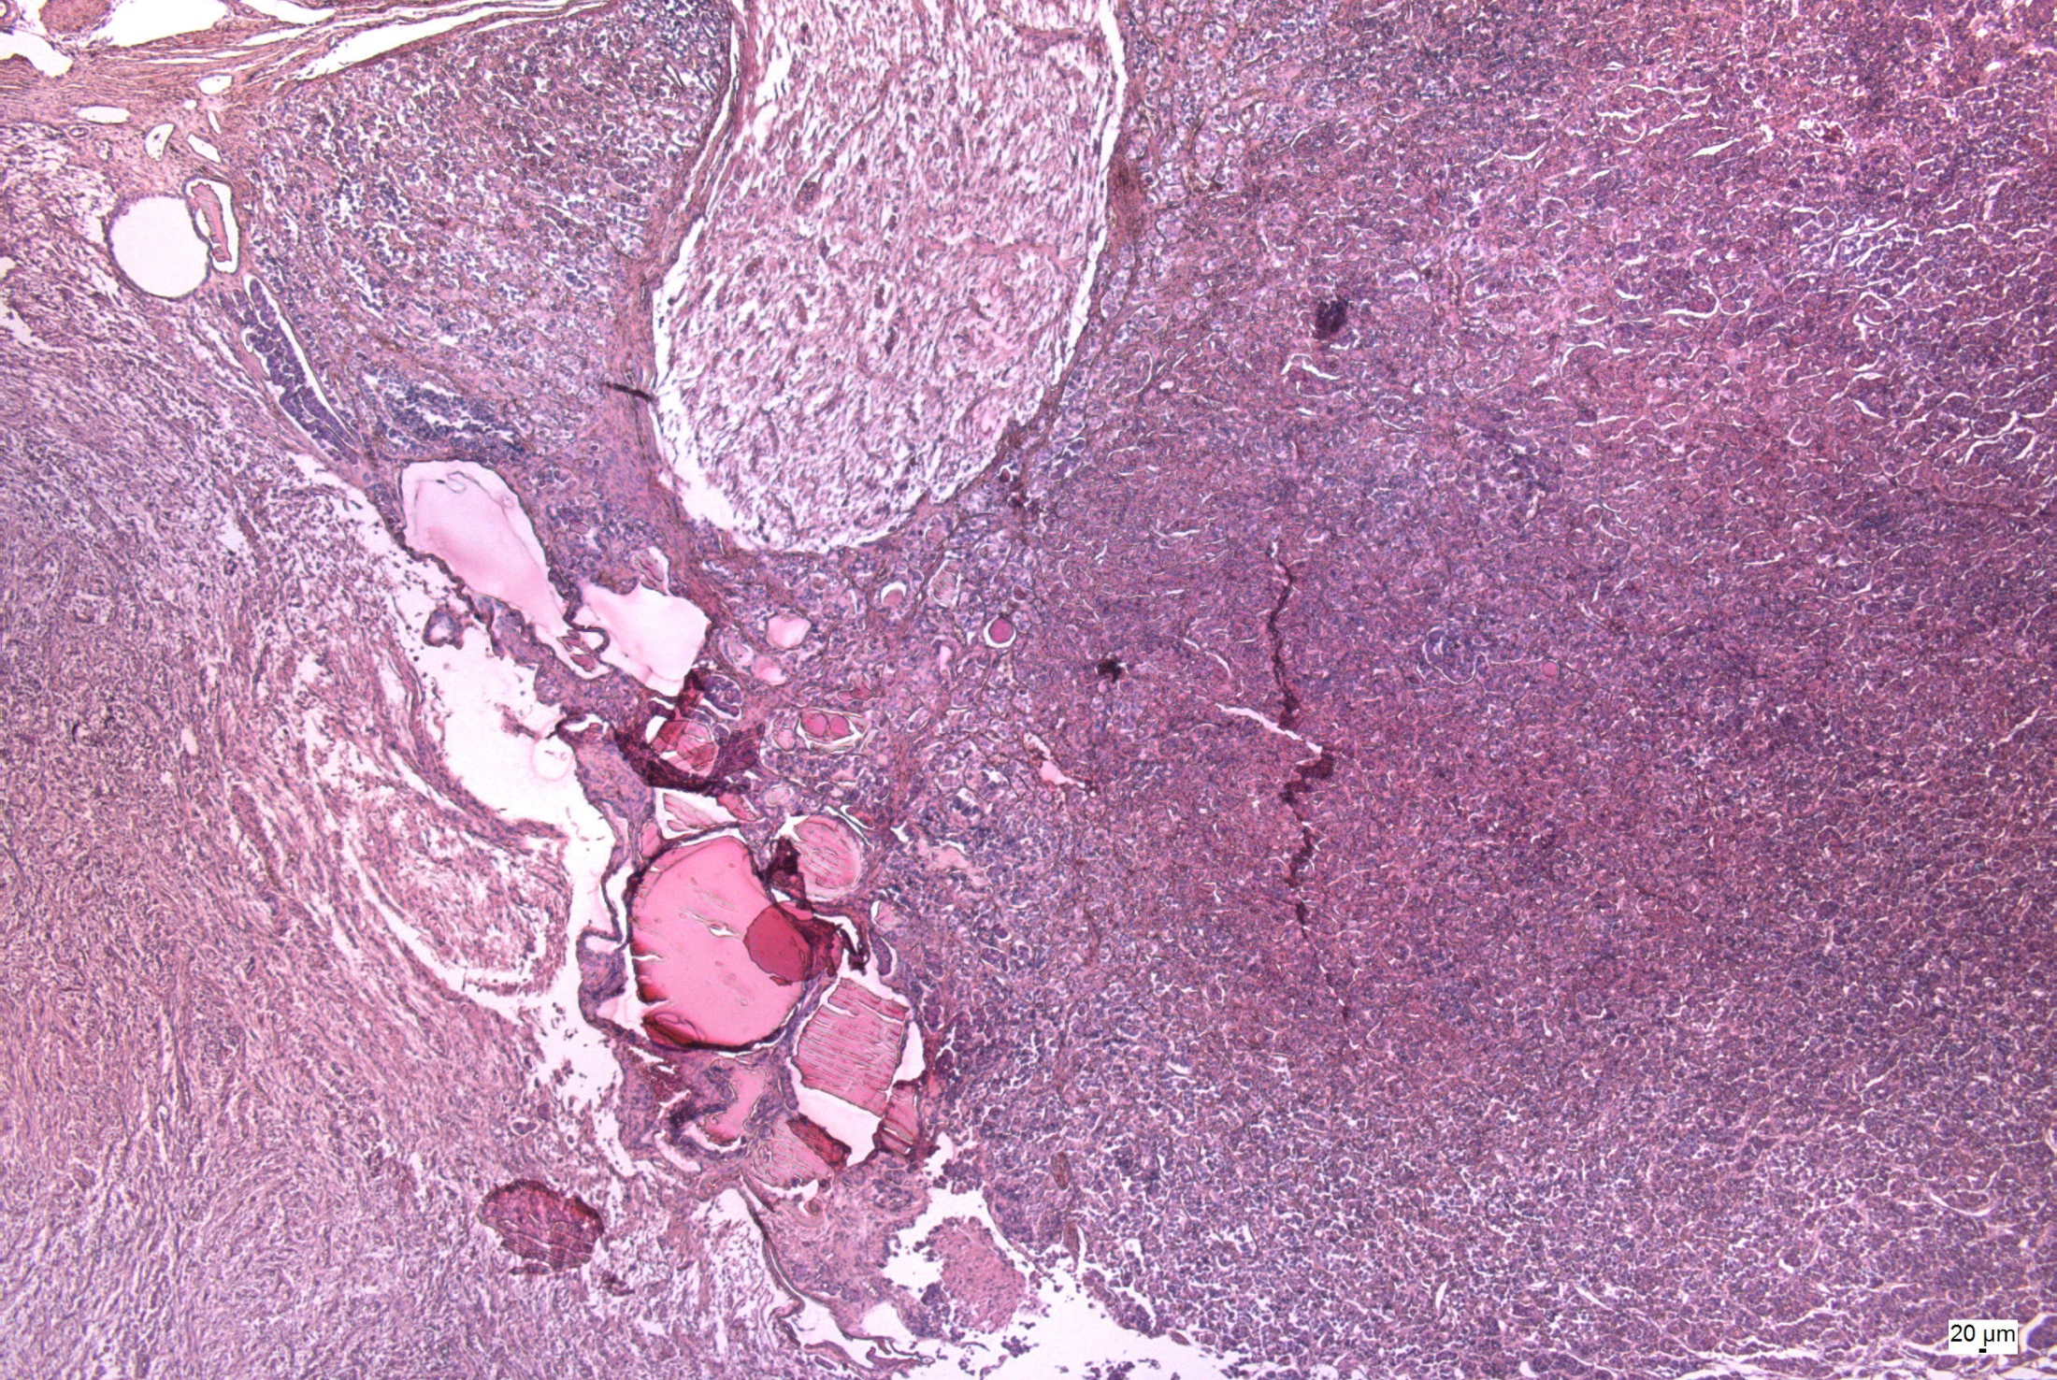
Hypofýza
3
6
7
5
1
2
4
Notes:
Podvěsek mozkový, hypofýza (hypohysis cerebri)
Barvení HE
zadní lalok hypofýzy (neurohypofýza)
přední lalok hypofýzy (adenohypofýza)
infundibulum
pars intermedia
pars distalis
pars tuberalis
folikuly (Rathkeho cysty)
Pituitary gland (hypohysis cerebri)
HE staining
posterior pituitary gland (neurohypophysis)
anterior pituitary gland (adenohypophysis)
infundibulum
pars intermedia (Rathke’s cleft)
pars distalis
pars tuberalis
follicles (Rathke’s cysts)

Slide 3
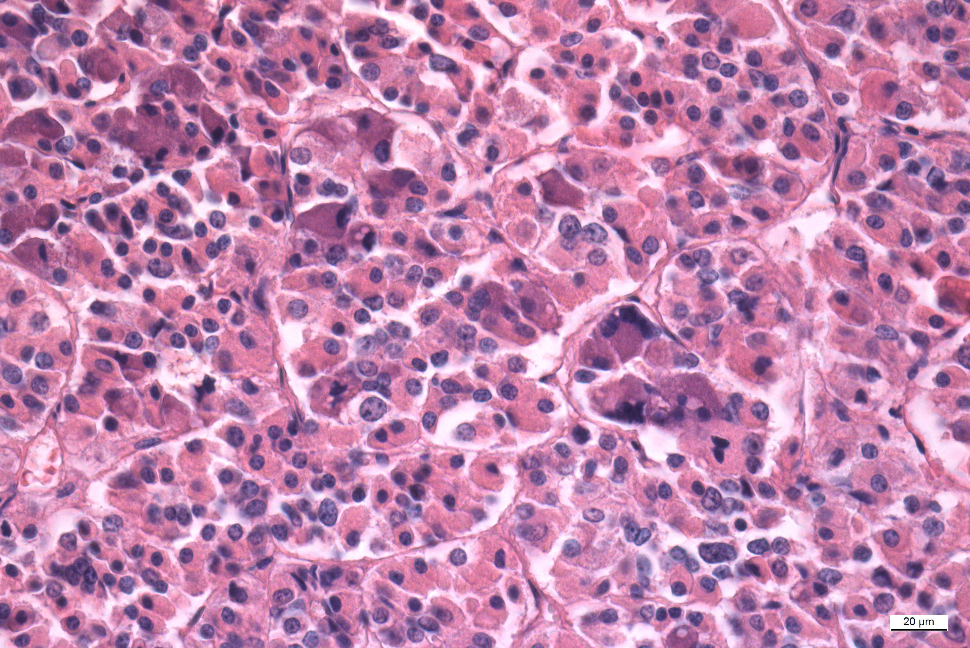
Adenohypofýza
2
4
1
3
Notes:
Přední lalok hypofýzy (adenohypofýza)
Barvení HE
acidofilní buňky
bazofilní buňky
chromofobní buňky
fenestrované kapiláry
Anterior pituitary (adenohypophysis)
HE staining
acidophil cells
basophil cells
chromophobe cells
fenestrated capillaries

Slide 4
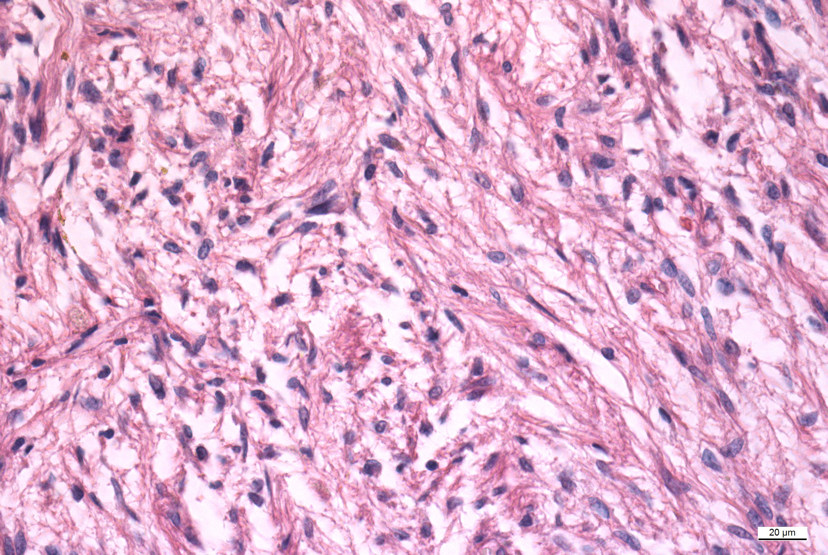
Neurohypofýza
2
1
3
Notes:
Zadní lalok hypofýzy (neurohypofýza)
Barvení HE
pituicty
nemyelinizovaná nervová vlákna
kapiláry
Posterior lobe of hypophysis (neurohypophysis)
pituicytes
non-myelinated nerve fibers
capillaries

Slide 5
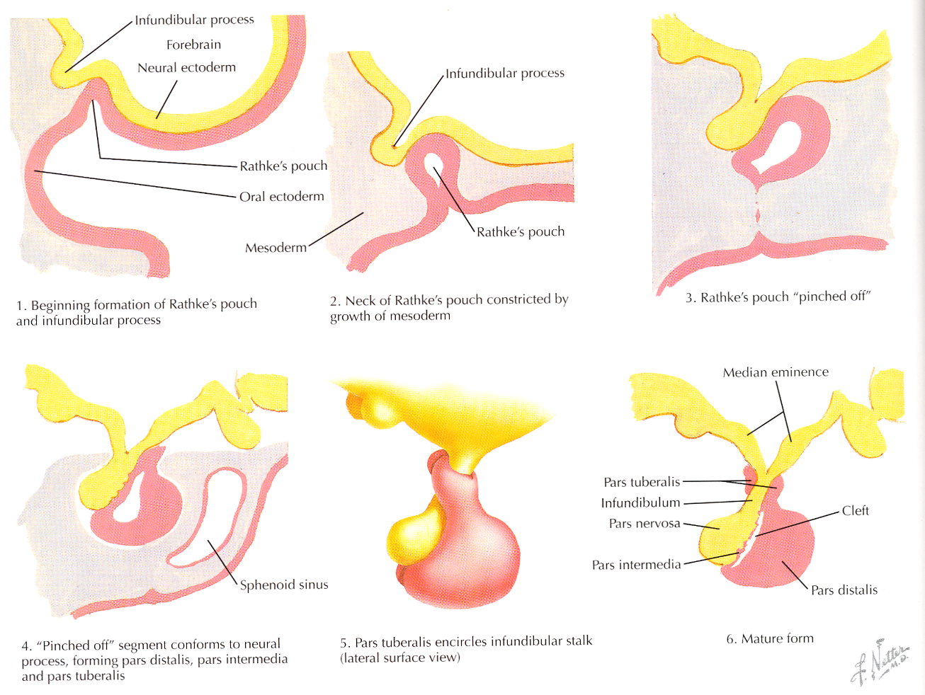
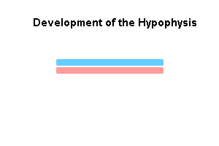
Embryonální vývoj hypofýzy
Ektoderm stropu stomodea (Rathkeho výchlipka)
Neuroektoderm ventrálního diencephala

Slide 6
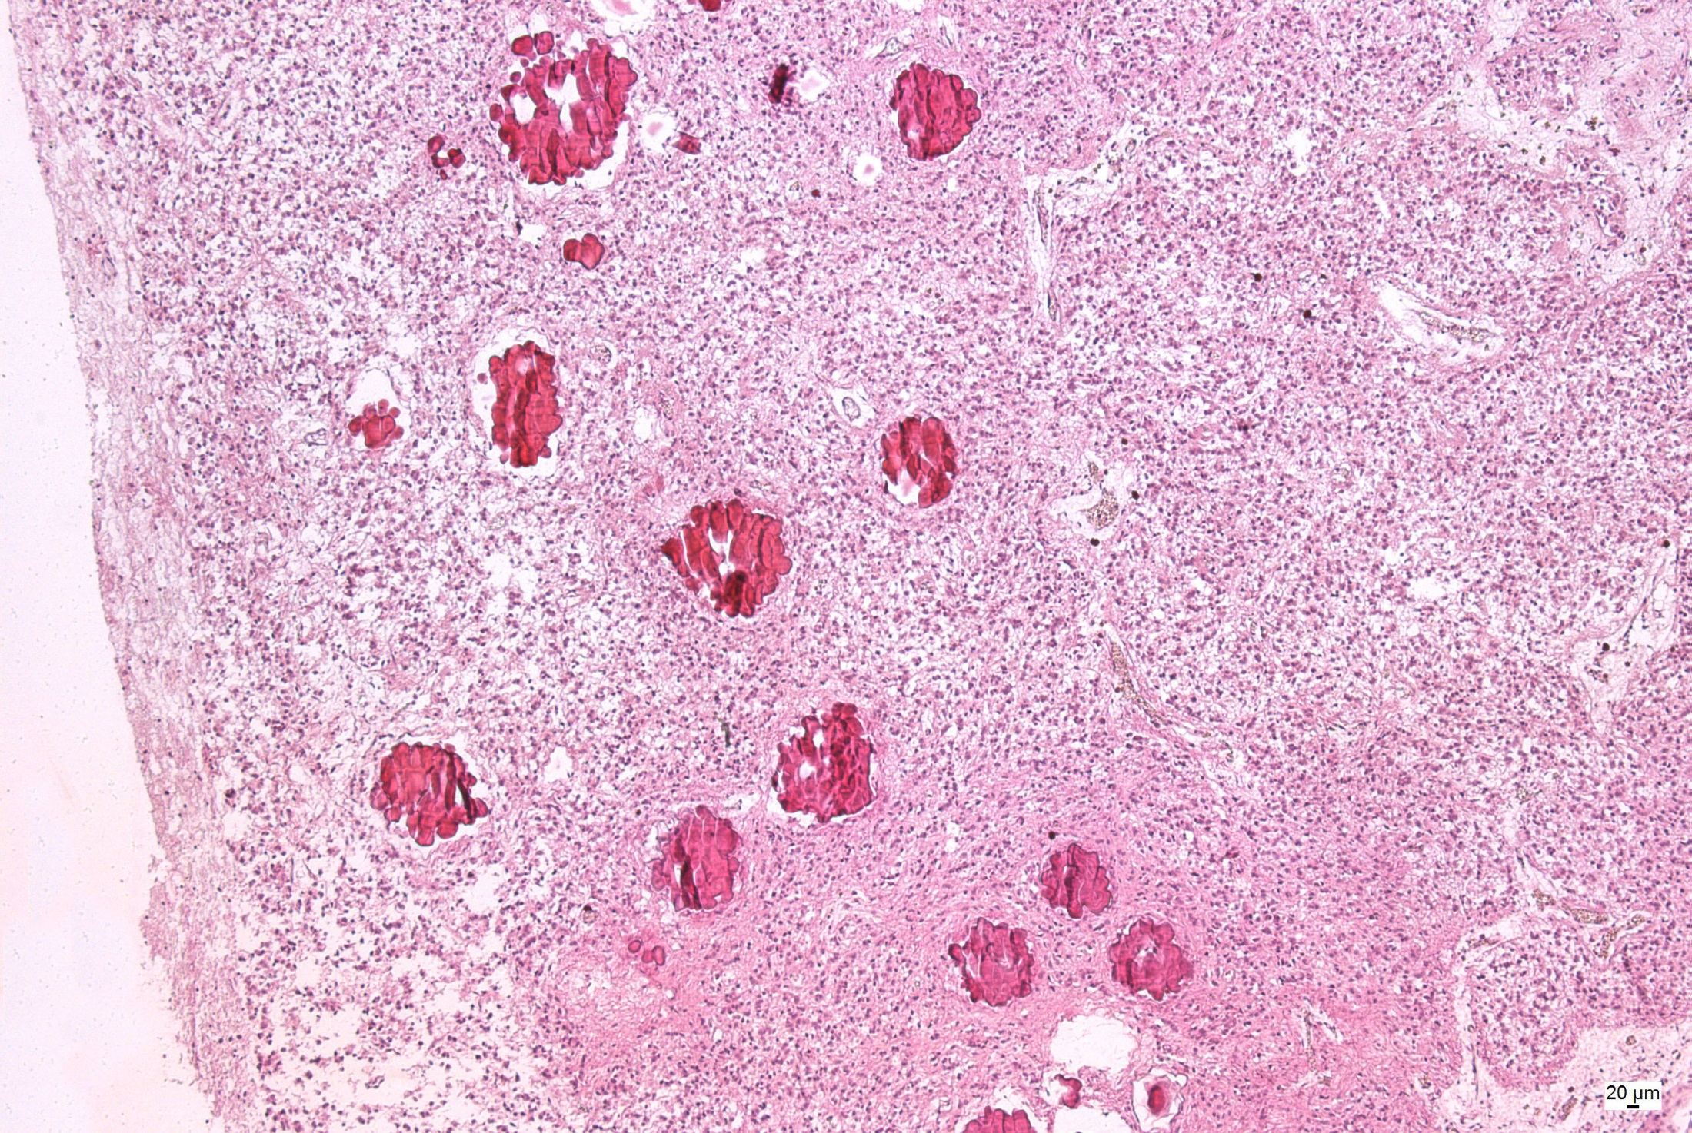
Epifýza
1
2
Notes:
Epifýza (corpus pineale)
Barvení HE
trámce pinealocytů
acervulus cerebri
Pineal gland (corpus pineale)
HE Staining
trabecules of pinealocytes
acervulus cerebri

Slide 7
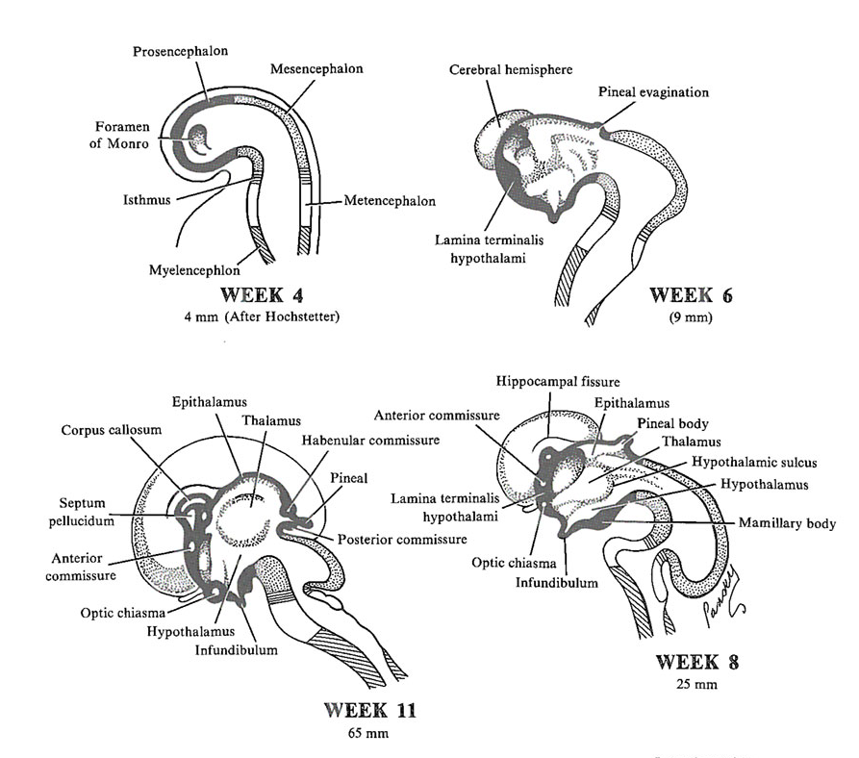
Embryonální vývoj epifýzy
ztluštění kaudální části ependymu stropu diencephala (nepřispívajícího ke vzniku plexus chorideus)
neuroektoderm

Slide 8
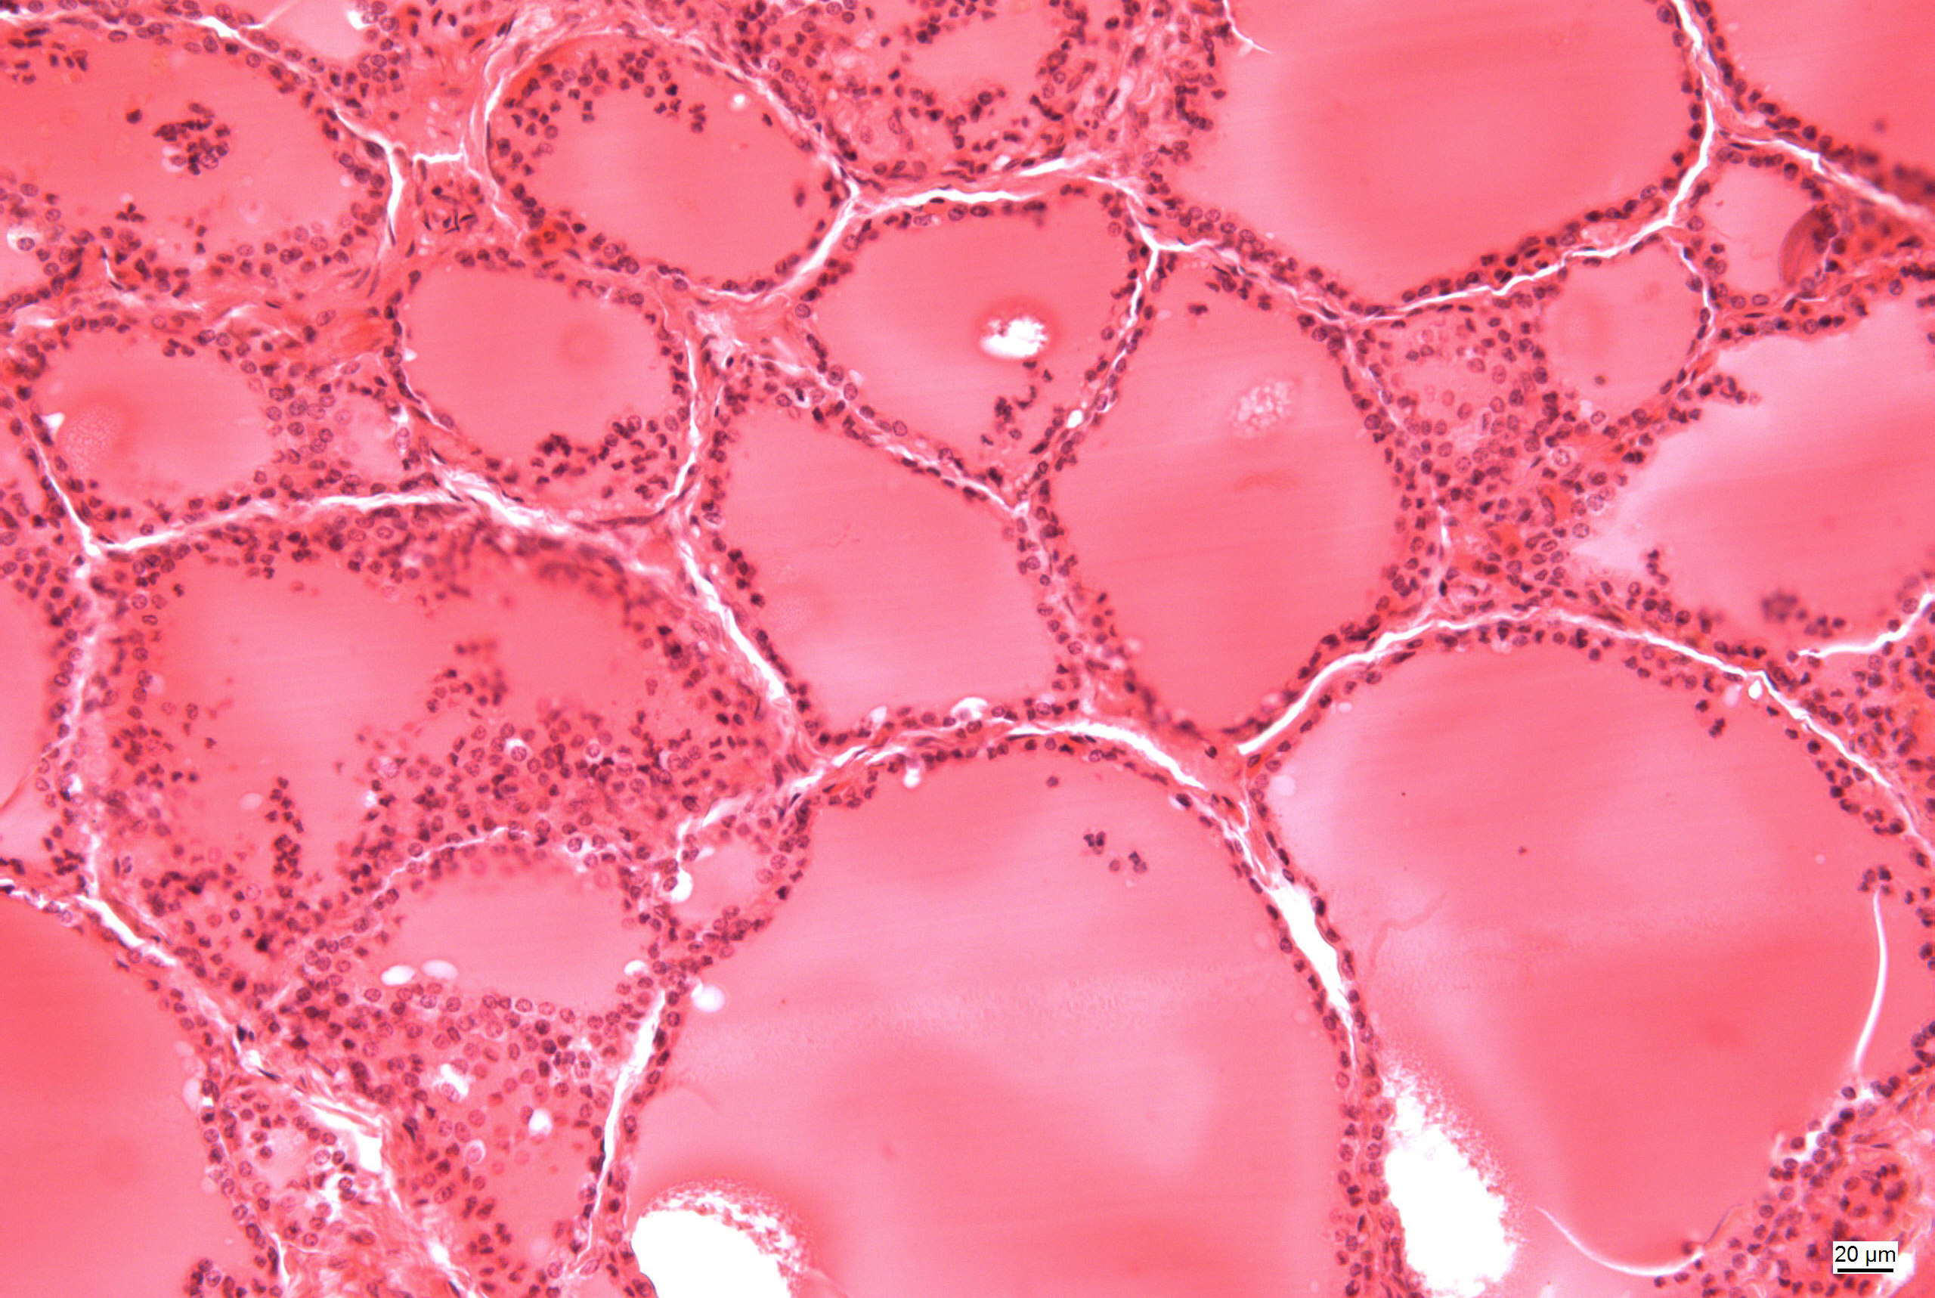
Štítná žláza
1
Notes:
Štítná žláza (glandula thyroidea)
Barvení HE
folikuly s koloidem
Thyroid gland (glandula thyroidea)
HE staining
follicles with colloid

Slide 9
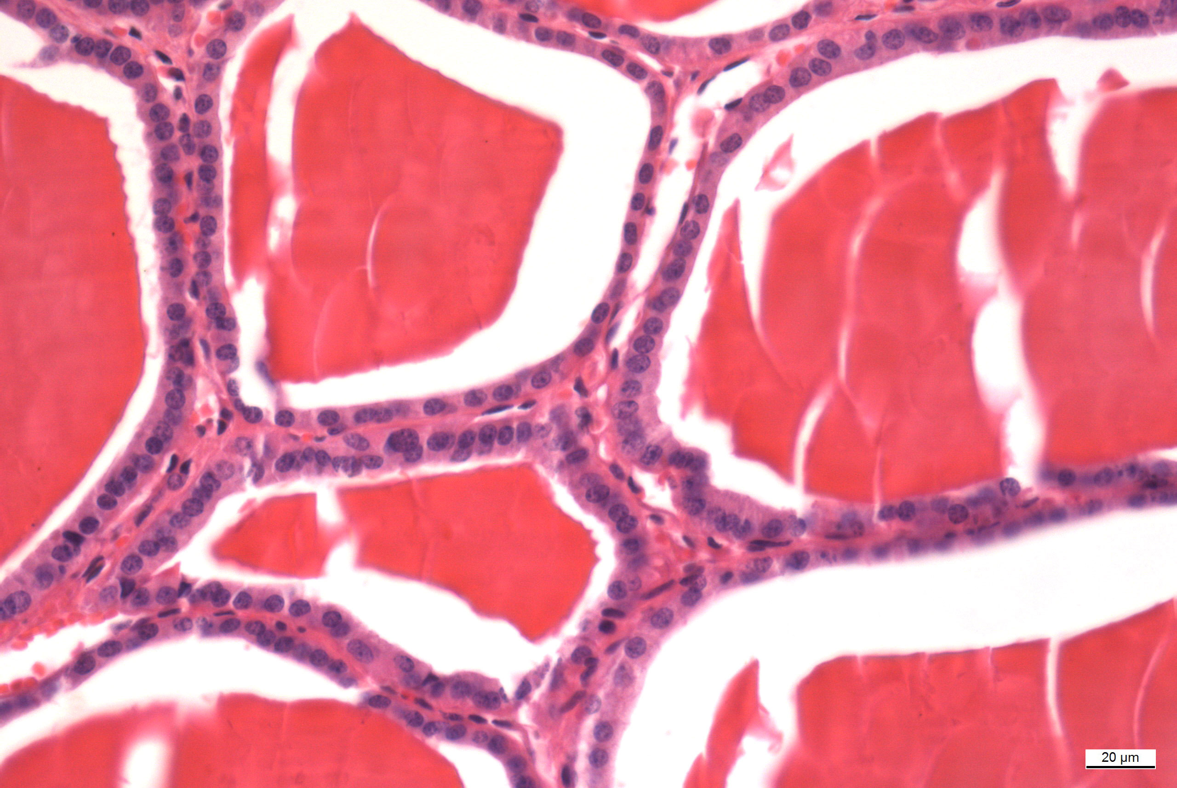
Štítná žláza
2
3
1
4
Notes:
Štítná žláza (glandula thyroidea)
Barvení HE
folikulární buňky
kapilára
koloid
C-buňky
Thyroid gland (glandula thyroidea)
HE staining
follicular cells
capillaries
colloid
C-cells

Slide 10
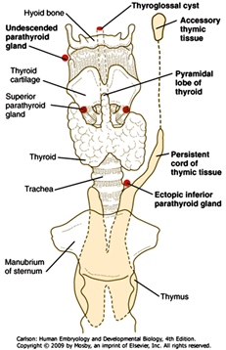
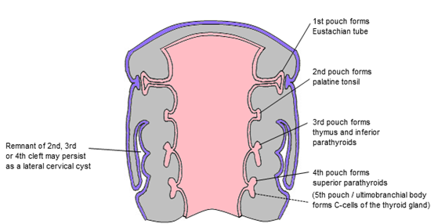
Embryonální vývoj štítné žlázy
endodermální proliferace epitelu faryngu mezi tuberculum impar a copulou
slepě zakončený epitelový čep, vazivové stroma z neurální lišty
obliterující ductus thyreoglossus → foramen caecum
lobus pyramidalis
parafolikulární C buňky
neurální lišta
ultimobranchiální tělísko 5. žaberního oblouku

Slide 11
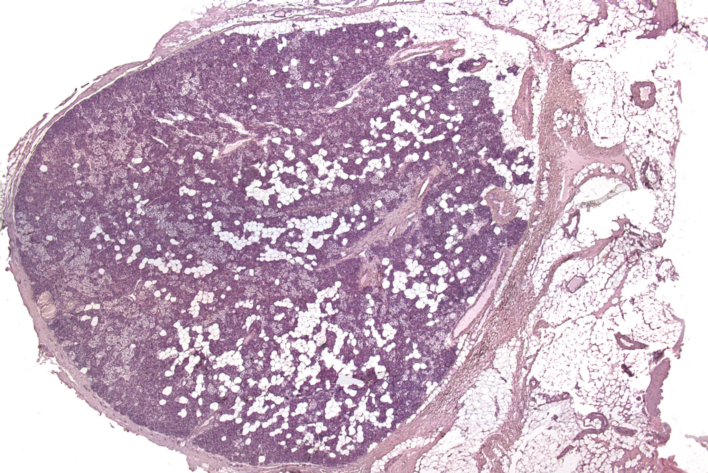
Příštítná tělíska
1
3
2
4
5
Notes:
Příštítná žláza (glandula parathyroidea)
Barvení HE
vazivový obal
septa
hlavní buňky
oxyfilní buňky
adipocyty
Parathyroid gland (glandula parathyroidea)
HE staining
capsule
septs
chief cells
oxyphylic cells
adipocytes

Slide 12
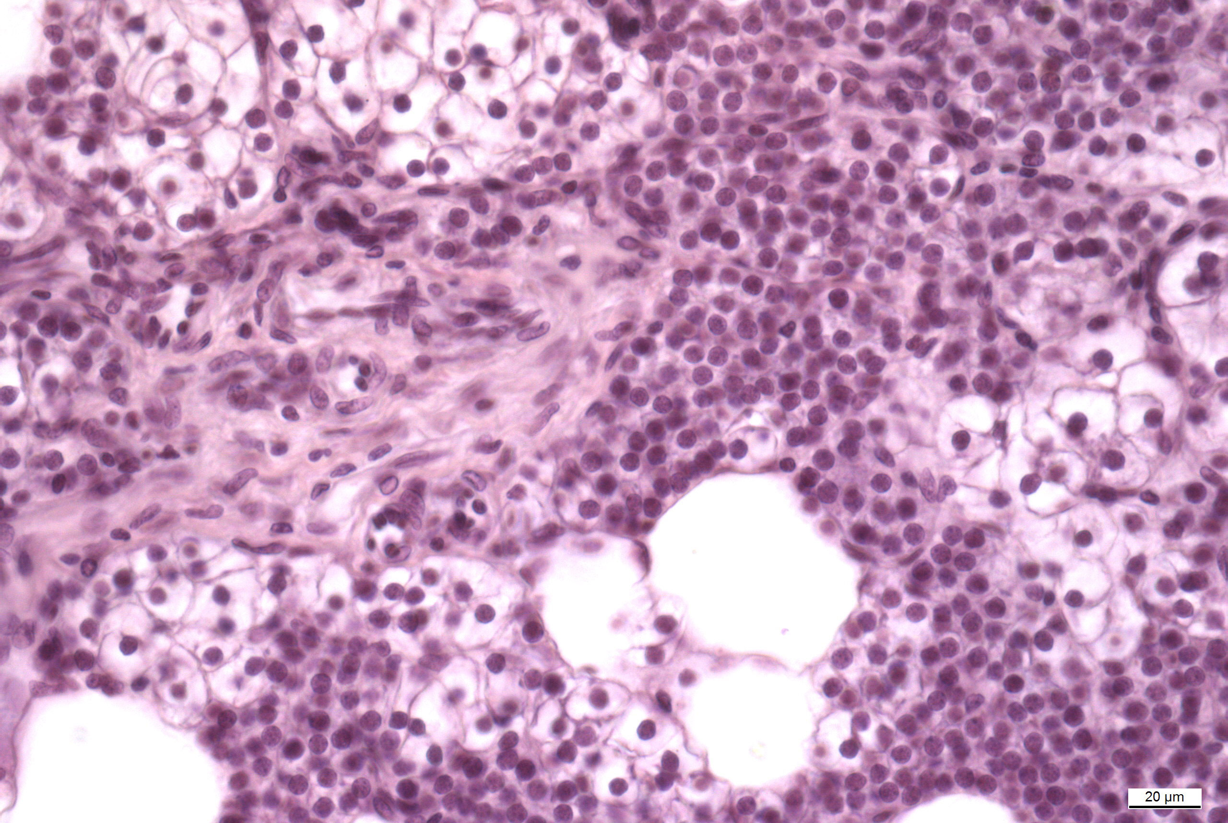
Příštítná tělíska
2
1
3
Notes:
Příštítná žláza (glandula parathyroidea)
Barvení HE
hlavní buňky
oxyfilní buňky
adipocyty
Parathyroid gland (glandula parathyroidea)
HE staining
chief cells
oxyphylic cells
adipocytes

Slide 13
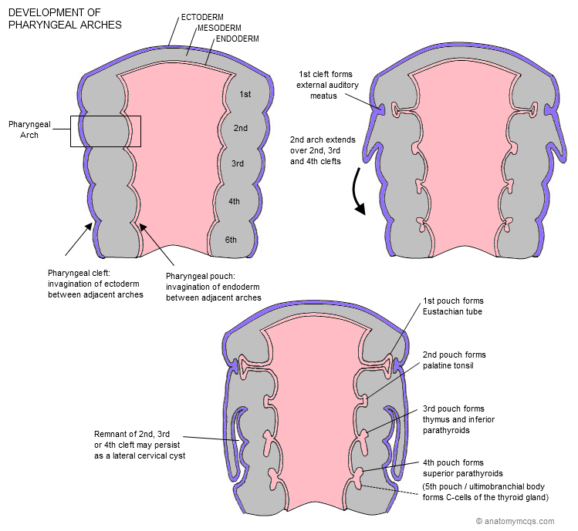
Embryonální vývoj příštítné žlázy
glandulae parathyroideae superiores z dorsálního výběžku endodermu 4. faryngeální výchlipky
glandulae parathyroideae inferiores z dorsálního výběžku 3. faryngeální výchlipky
společně s thymem sestupují ke spodní části štítné žlázy

Slide 14
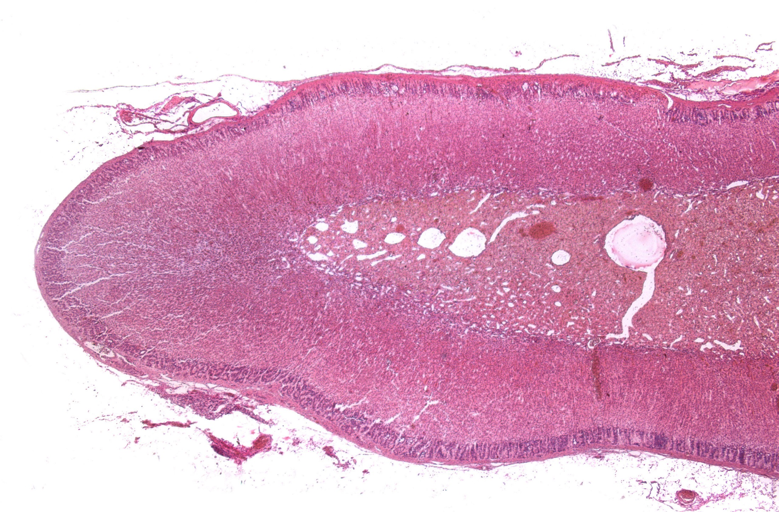
Nadledvina
1
2
3
4
Notes:
Nadledvina (glandula surparenalis)
Barvení HE
vazivový obal
kůra
dřeň
dřeňové vény
Suprarenal gland (glandula surparenalis)
HE staining
capsule
cortex
medulla
medullary veins

Slide 15
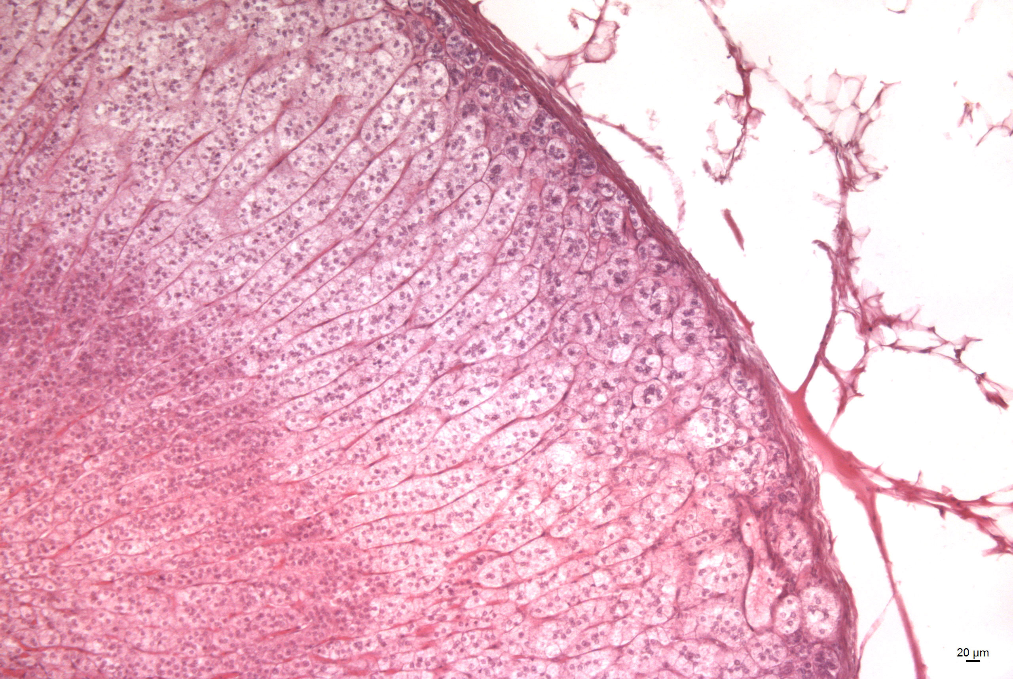
Nadledvina
2
1
3
4
Notes:
Kůra nadledviny (glandula surparenalis, cortex)
Barvení HE
vazivový obal
zona glomerulosa
zona fasciculata
zona reticularis
Cortex of suprarenal gland (glandula surparenalis, cortex)
HE staining
capsule
zona glomerulosa
zona fasciculata
zona reticularis

Slide 16
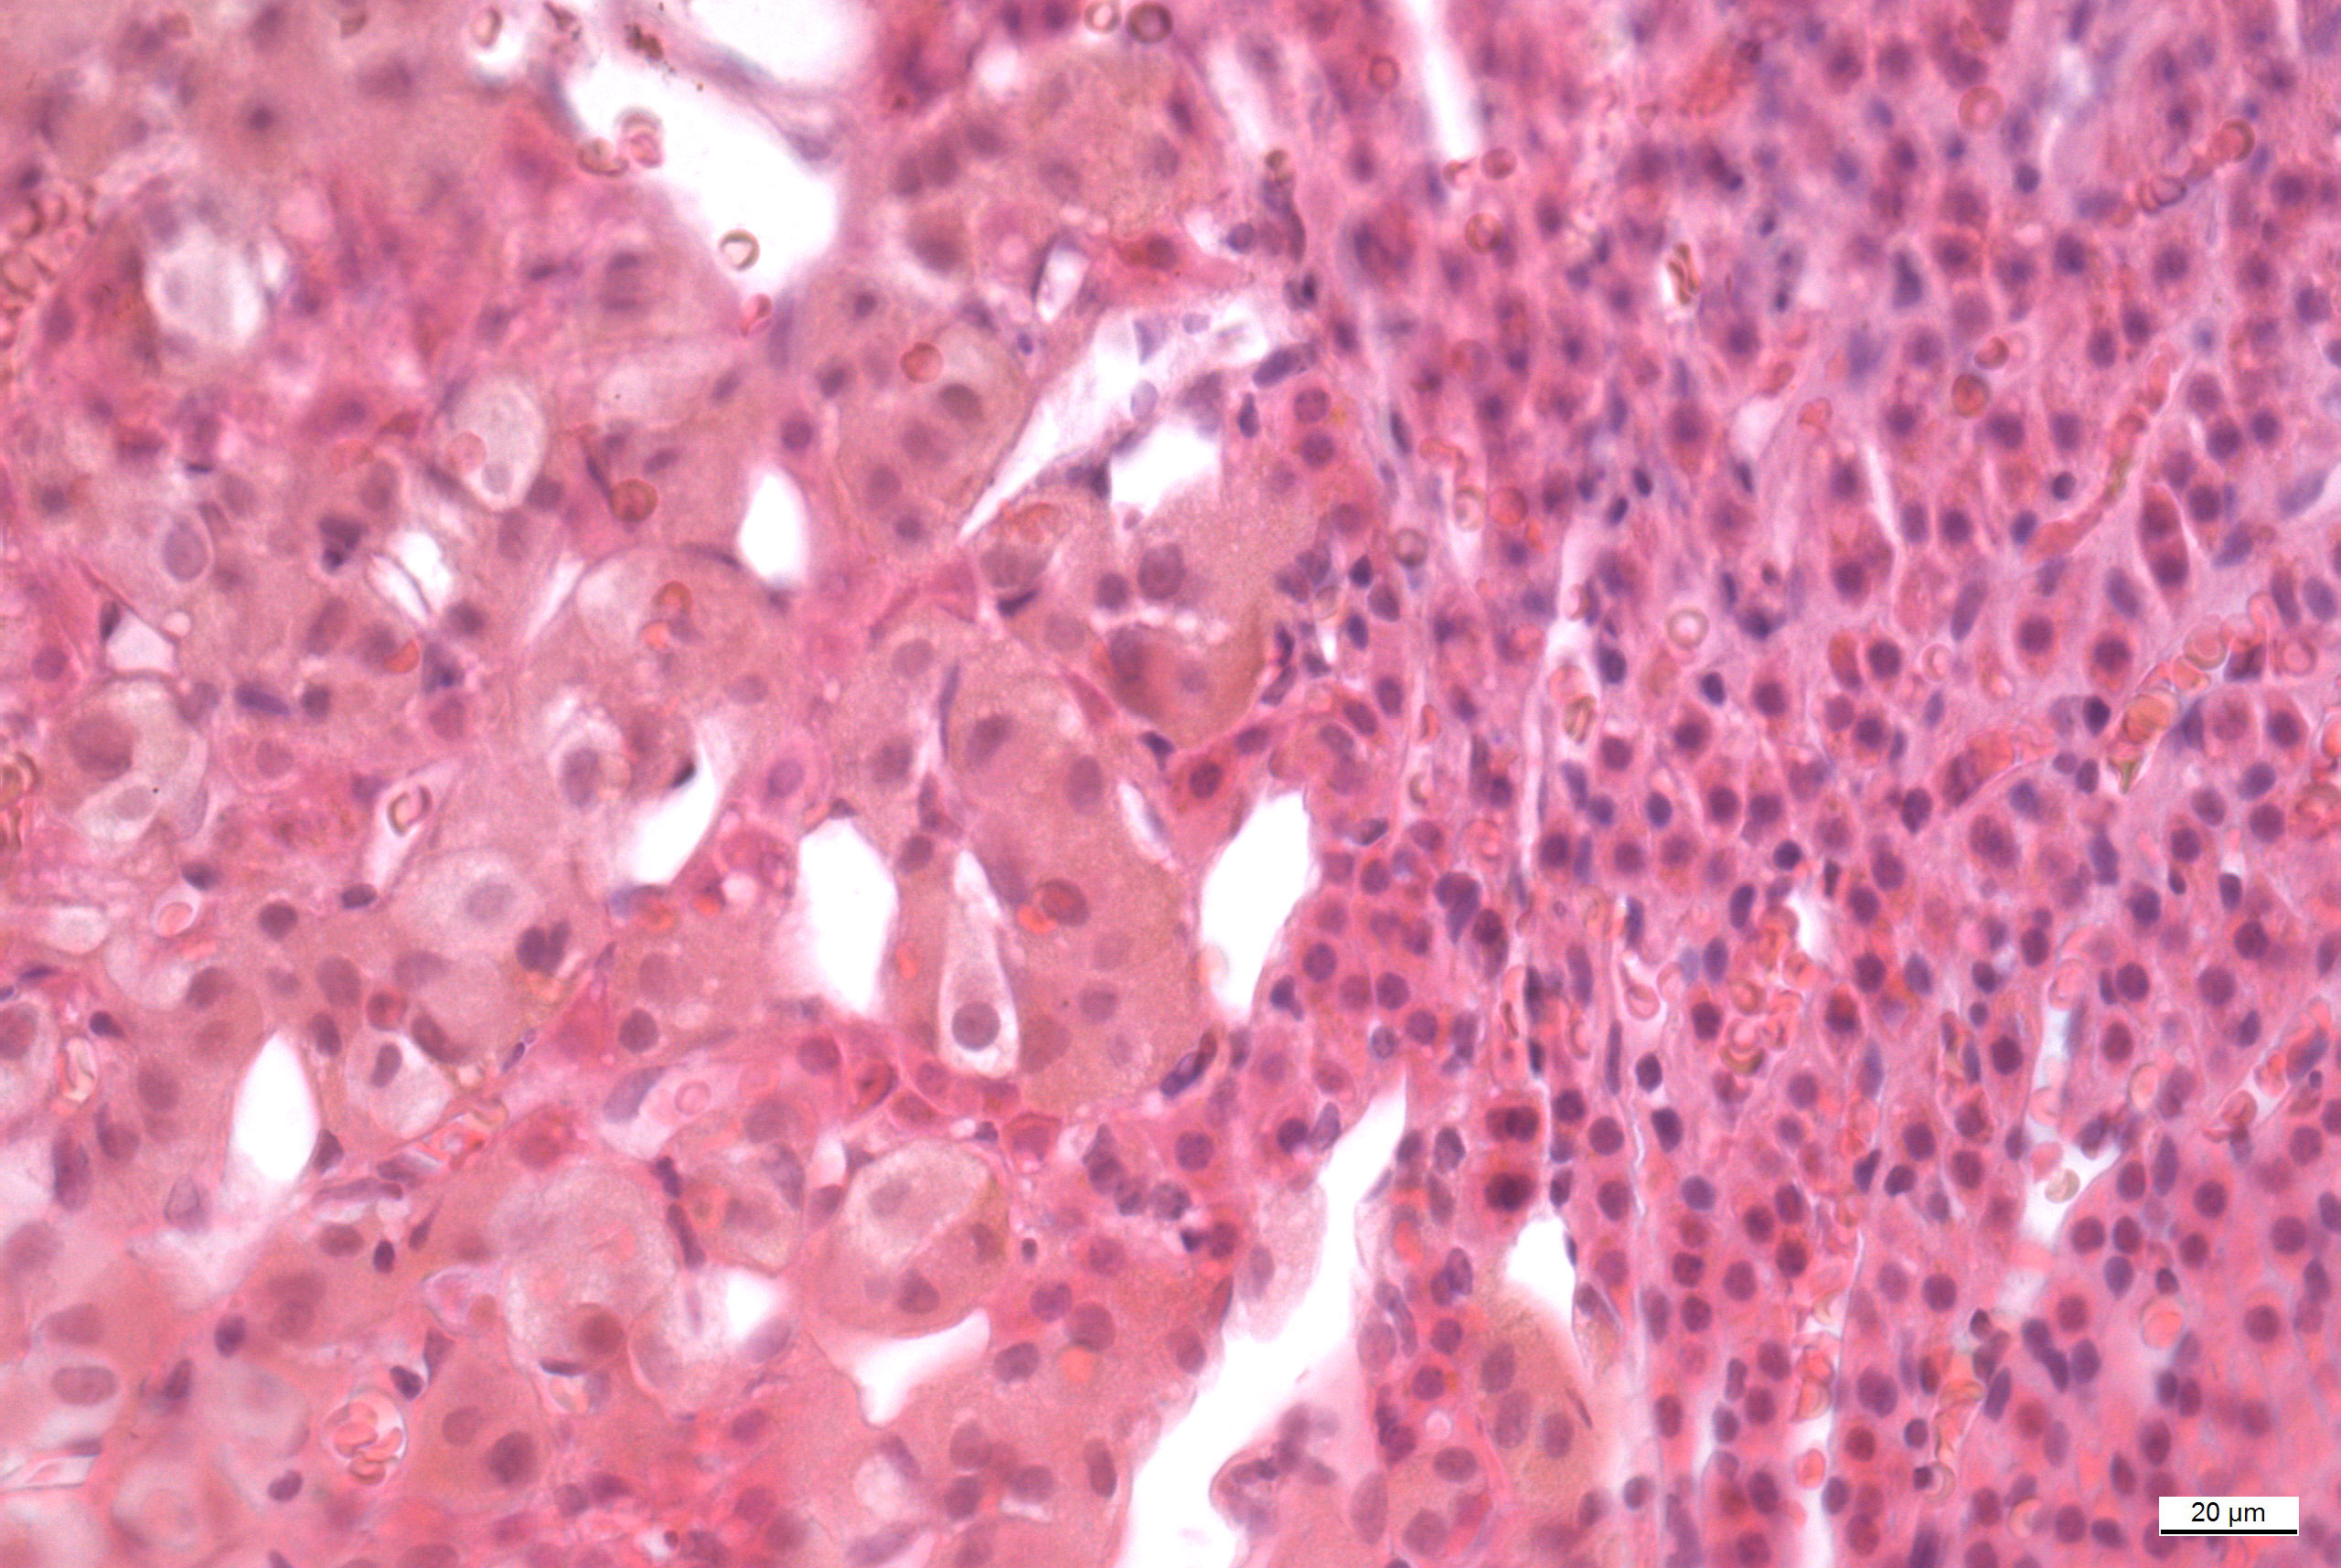
Nadledvina
1
2
3
4
Notes:
Dřeň a část kůry nadledviny (glandula surparenalis)
Barvení HE
dřeň
zona reticularis kůry
chromaffiní buňky
kapiláry
Medulla nd part of cortex of suprarenal gland (glandula surparenalis)
HE staining
medulla
zona reticularis of cortex
chromaffine cells
capillaries

Slide 17
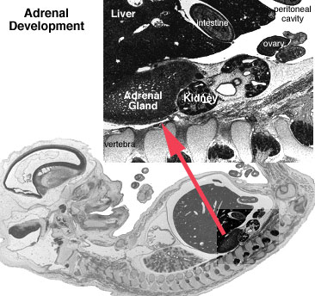
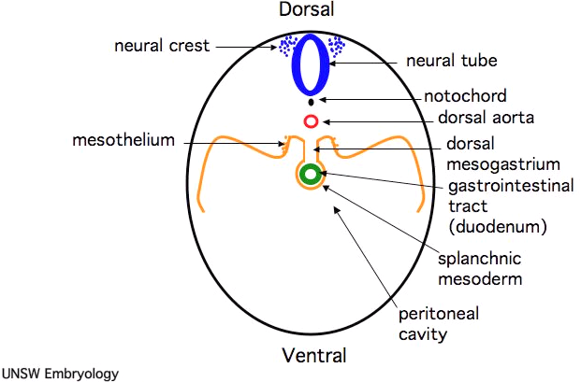
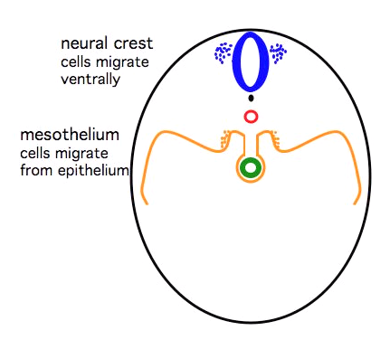
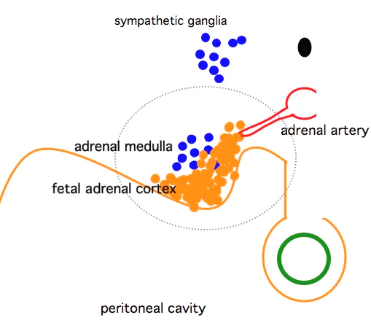
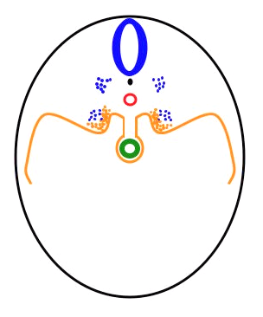
Embryonální vývoj nadledviny
Kůra
coelomový epitel (mesothel)
primitivní (fetální) kůra
součást fetoplacentární jednotky
definitivní kůra
druhá vlna proliferace coelomového epitelu
zona reticularis se plně diferencuje
kolem 3. roce života
Dřeň
neurální lišta

Slide 18
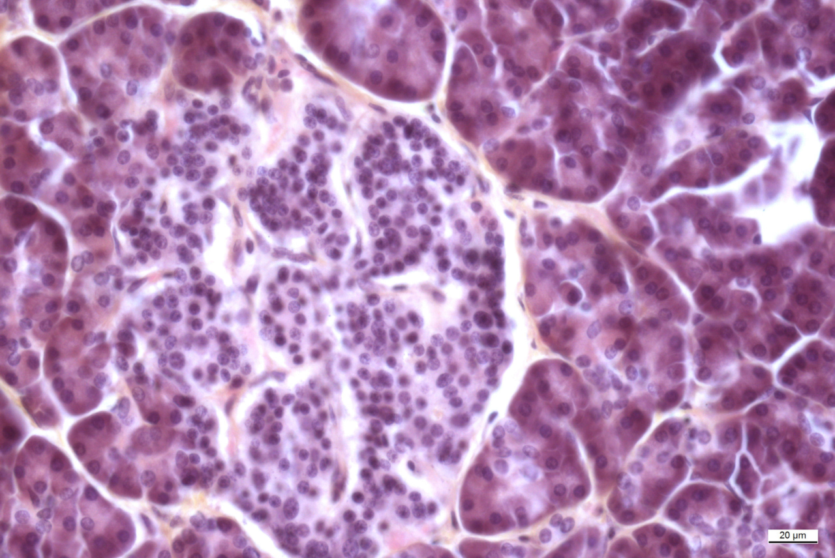
Langerhansovy ostrůvky
1
3
2
Notes:
Detail Langerhansova ostrůvku v pankreatickém parenchymu)
Barvení HE
vazivový obal
trámce žlázových buněk
kapiláry
Detail of Islet of Langerhans in pancreatic parenchyma
HE staining
c.t. capsule
trabecules of epithelial cells
capillaries

Slide 19
Seznam preparátů
52. Hypophysis cerebri
53. Epiphysis
54. Glandula thyreoidea
55. Glandula parathyroidea
56. Corpus suprarenale
23. Pancreas – Langerhansovy ostrůvky
Atlas EM:
12. Steroidogenní buňky (Ovarium)
66. Pancreas - Langerhansovy ostrůvky

